Slide 1
区域地理学习框架
一、位置与范围
包括的地区或国家
绝对位置
相对位置
地形
气候
二、自然地理概况
水文（重要河流、湖泊）
自然资源
人口、文化
三、人文地理概况
经济概况（工业、农业、交通、商贸、旅游等）
城市

Slide 2

八年级总复习——
七下 非洲
爱旅行，学地理

Slide 3
学习目标
会运用地图说出非洲的纬度位置和海陆位置；
会运用地图和有关资料归纳出非洲的地形、气候、河流特点，及其相互关系；
会运用有关资料说出非洲的人口、环境、发展等问题；

Slide 4

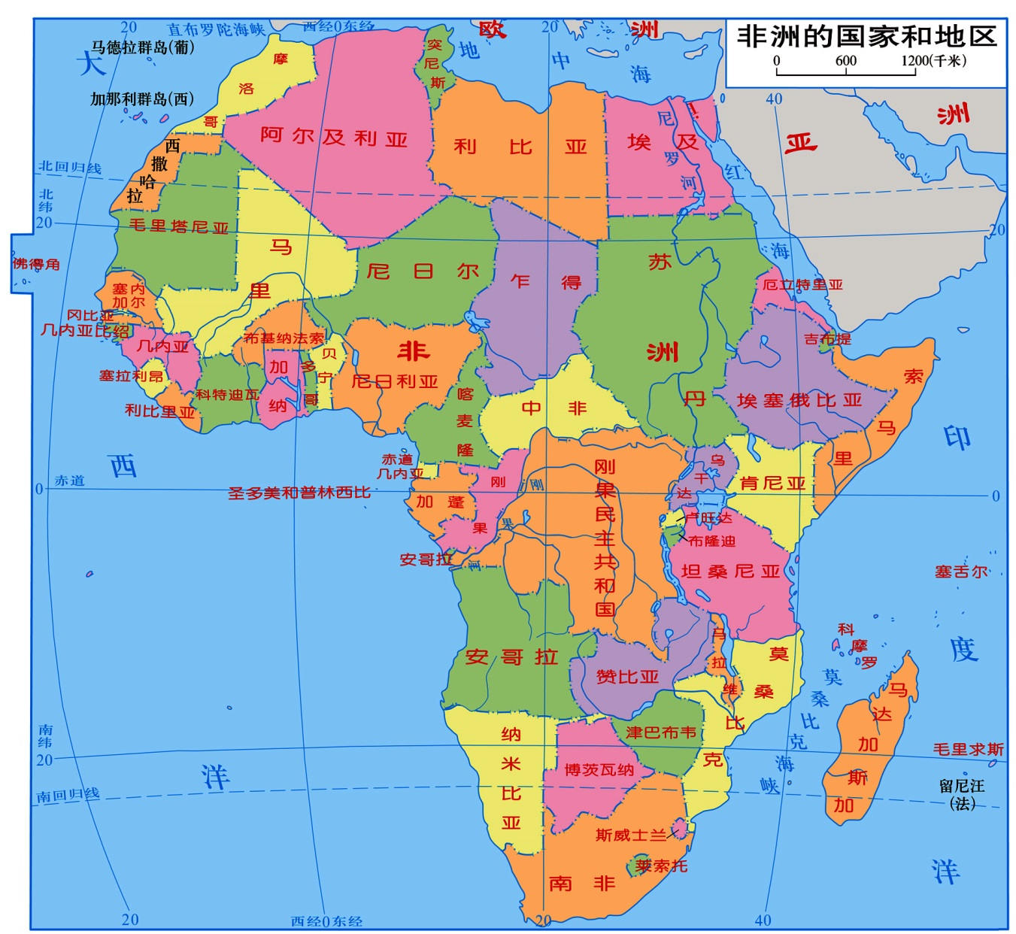
阿非利加—
阳光灼热
一、地理位置
经纬度位置
北回归线
非洲位于
东半球西部,跨南北半球
赤道
大部分位于南北回归线之间，主要位于热带
南回归线
20°W

Slide 5

海陆位置
非洲东濒印度洋、西临大西洋、
北临地中海
东北与亚洲隔红海、苏伊士运河相邻；
北与欧洲隔地中海及直布罗陀海峡相望

Slide 6
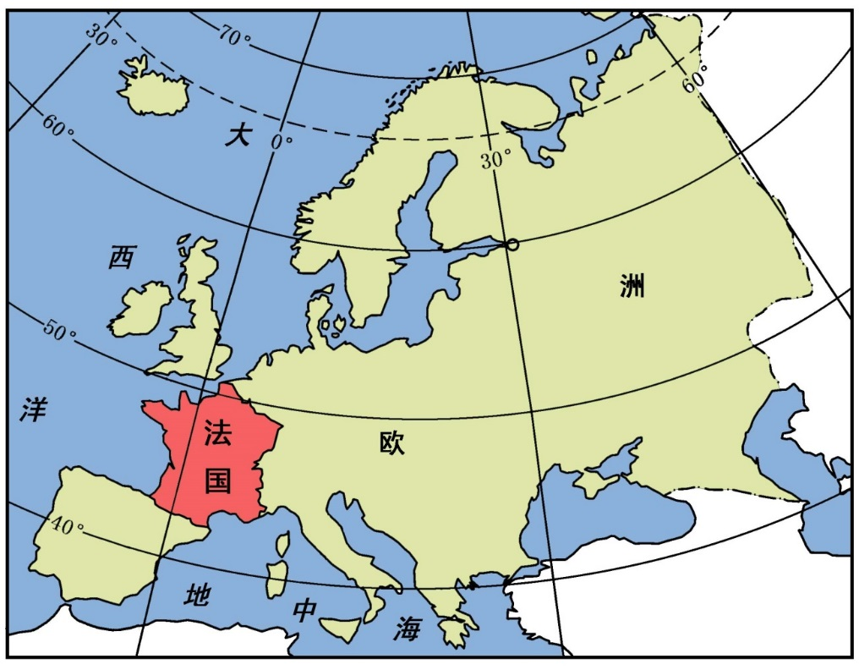
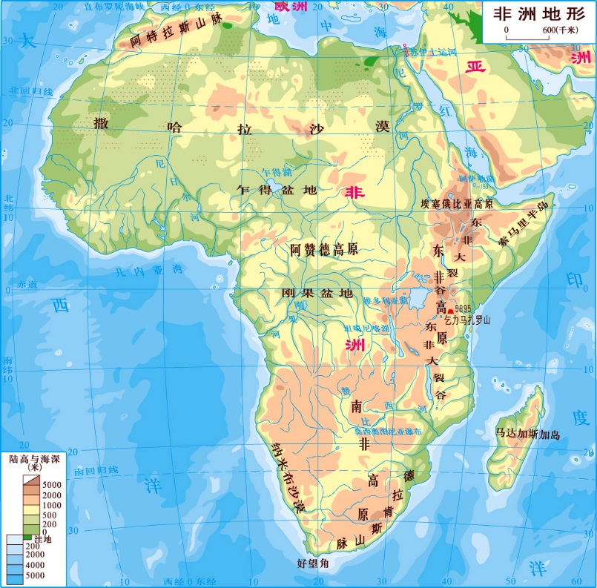
比较非洲与欧洲的大陆海岸线，哪一个大洲要平直些？
 | 海岸线长度 （千米） | 陆地面积 （万千米²） | 平均每一万千米²陆地拥有的海岸线长度（千米）
欧洲 | 37900 | 1016 | 37.3
非洲 | 30500 | 3020 | 10.1
非洲海岸线更平直，直接表现为海湾、半岛、岛屿较少。
索马里半岛
几内亚湾
马达加斯加岛

Slide 7

二、地形
世界最大的沙漠
1.归纳非洲的主要地形类型。
“非洲屋脊”
高原为主—“高原大陆” P.15
2.归纳非洲地势特征。
地势东南高、西北低P.15
世界最大的盆地
赤道雪峰
世界陆地上最大的裂谷带

Slide 8
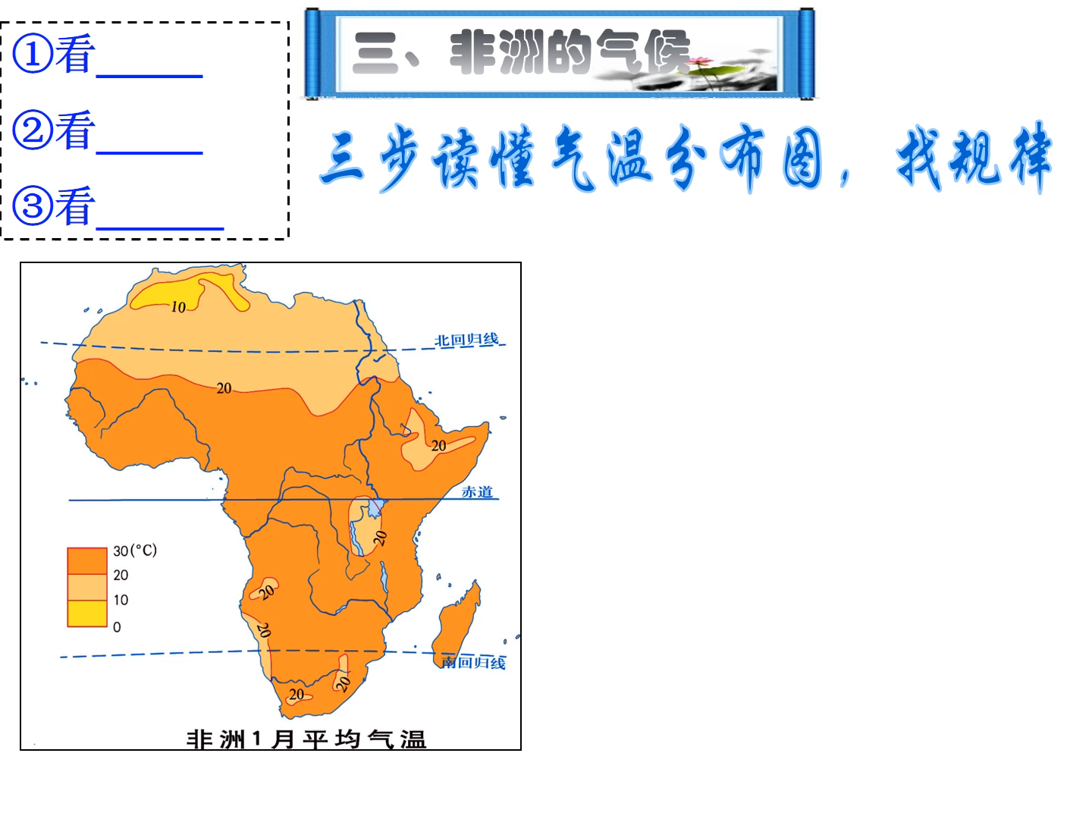

Slide 9
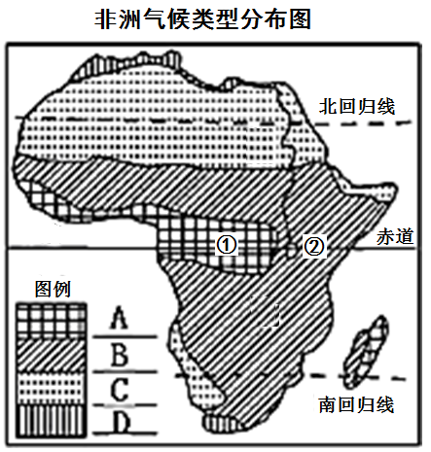
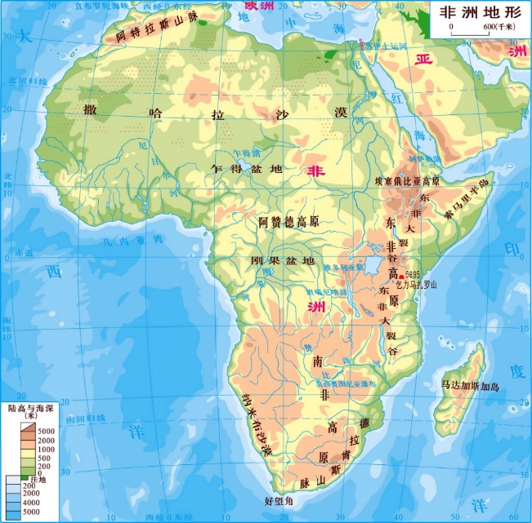
读非洲气候类型分布图，完成问题。
1、判断气候类型：
A__________气候
B__________气候
C__________气候
D__________气候
2、非洲气候分布有什么特点？
3、同样被赤道穿过，①②两地的气候不同，主要受_________因素影响？
热带雨林
热带草原
热带沙漠
地中海
以赤道为中心，南北对称分布
地形地势
盆地
高原

Slide 10

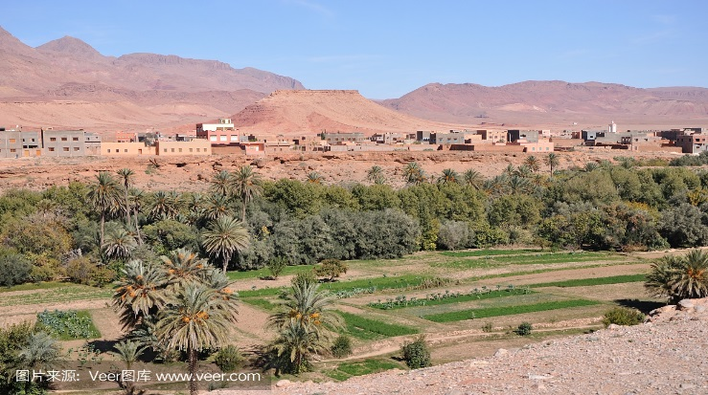
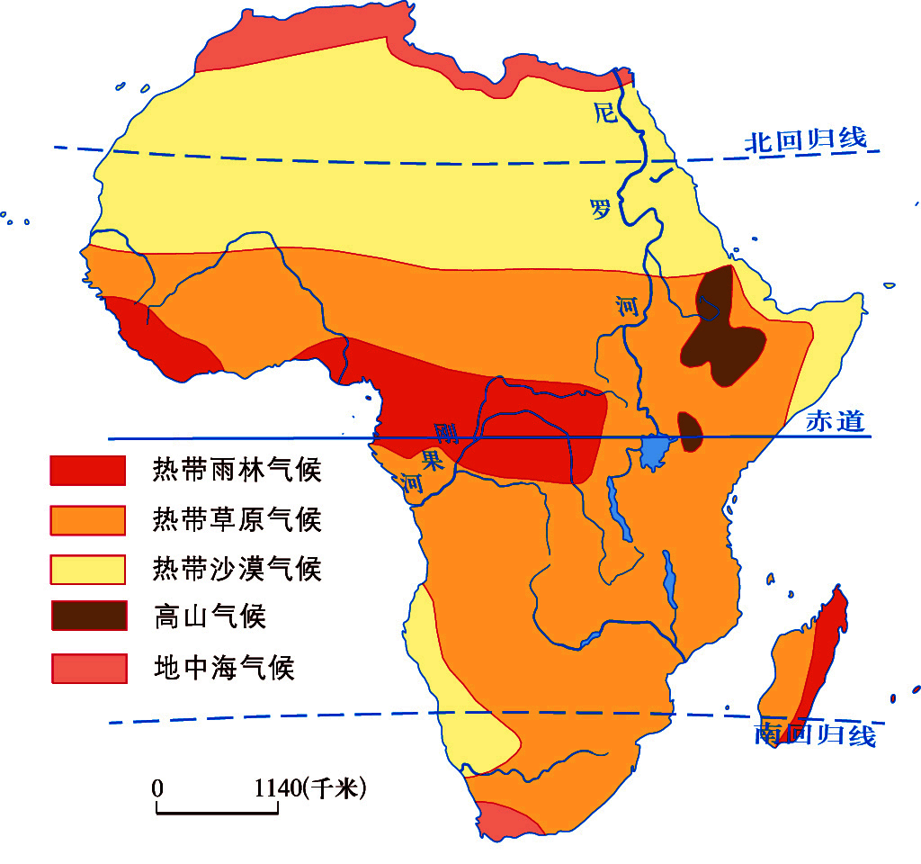

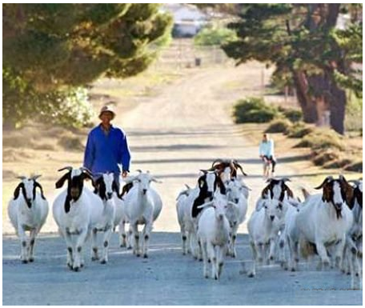
为右边三种农业生产选择合适的气候区，并分析有利的条件。
绿洲农业
夏季炎热干燥，光热充足，葡萄等作物品质优良。
地中海气候区：
热带沙漠气候区：
沙漠绿洲，水资源较为充足。
葡萄种植
热带草原气候区：
草场广布，饲料充足。
畜牧业

Slide 11

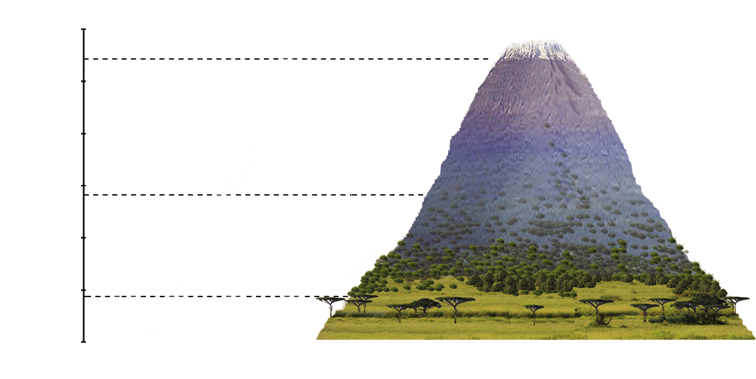
℃ 米
-9.0 6000
-2.5 5000
4.0 4000
10.5 3000
17.0 2000
23.5 1000
冰雪覆盖
5895米
乞力马扎罗山
草地
森林
稀树草原
（1）乞力马扎罗山位于赤道附近，为什么山顶却终年被积雪覆盖，成为“赤道雪峰”？
（2）说一说，乞力马扎罗山从山麓到山顶自然景观的变化。可见景观______变化显著。
（3）近年来，该山顶冰雪消融较多，与什么有关？
海拔高，山顶气温低于0℃
垂直
人类活动导致全球变暖

Slide 12


四、非洲的河流
河流 名称 | 流向 | 注入地 | 流经的主要气候区 | 流经的主要地形区 | 支流数量 | 水量 | 水位变化
尼罗河
刚果河
自南 向北 | 地中海 | 热带草原和热带沙漠气候 | 撒哈拉沙漠 | 少 | 小 | 大
自东 向西 | 大西洋 | 热带雨林气候 | 刚果盆地 | 多 | 大 | 较小

Slide 13
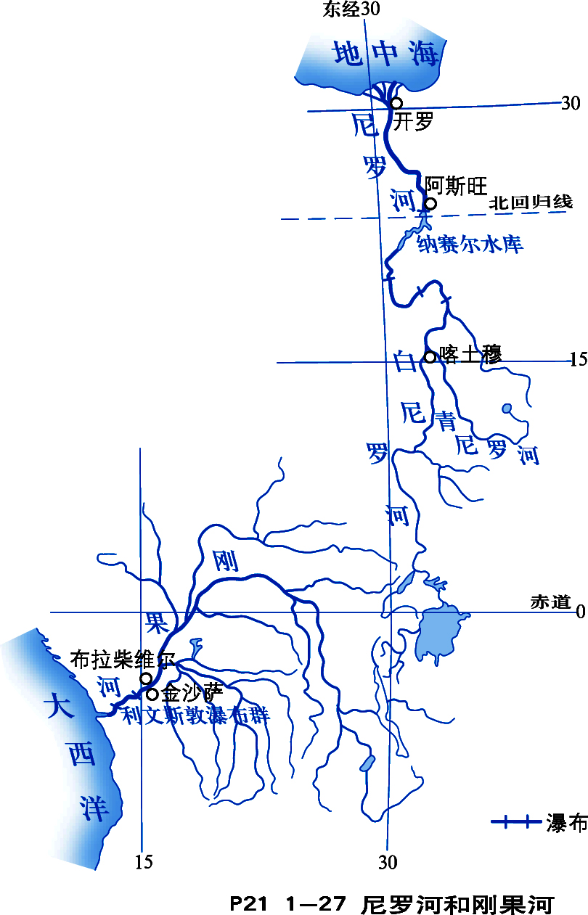

尼罗
探究
历史上_____河定期泛滥
尼罗河上游流经热带草原气候区，降水分干湿两季，湿季降水多，易泛滥成灾。

Slide 14
探究
活动
根据地形、气候等因素，分析刚果河年平均流量大主要原因。
①主要流经刚果盆地，四周高中间低，支流多，流域广；
②主要流经热带雨林气候，降水多，流量大。

Slide 15
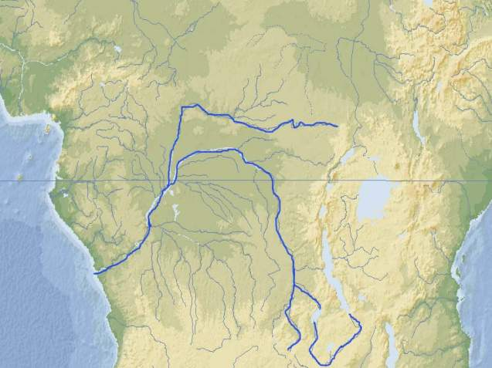
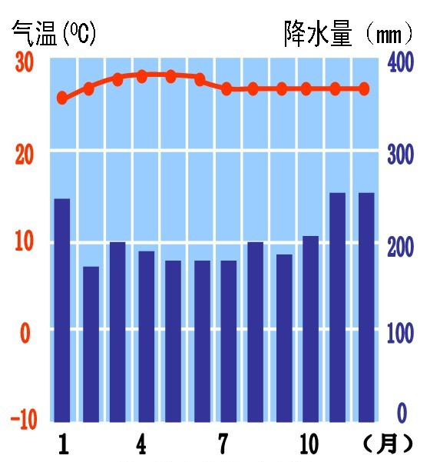
探究
●刚果河是世界上水能蕴藏量最丰富的河流，分析该河流水能丰富的原因。
流经刚果盆地，落差大，流速快；
地形
四周高中间低，支流多，流域广，水量大。
气候
流经热带雨林气候区，降水多，水量大。

Slide 16
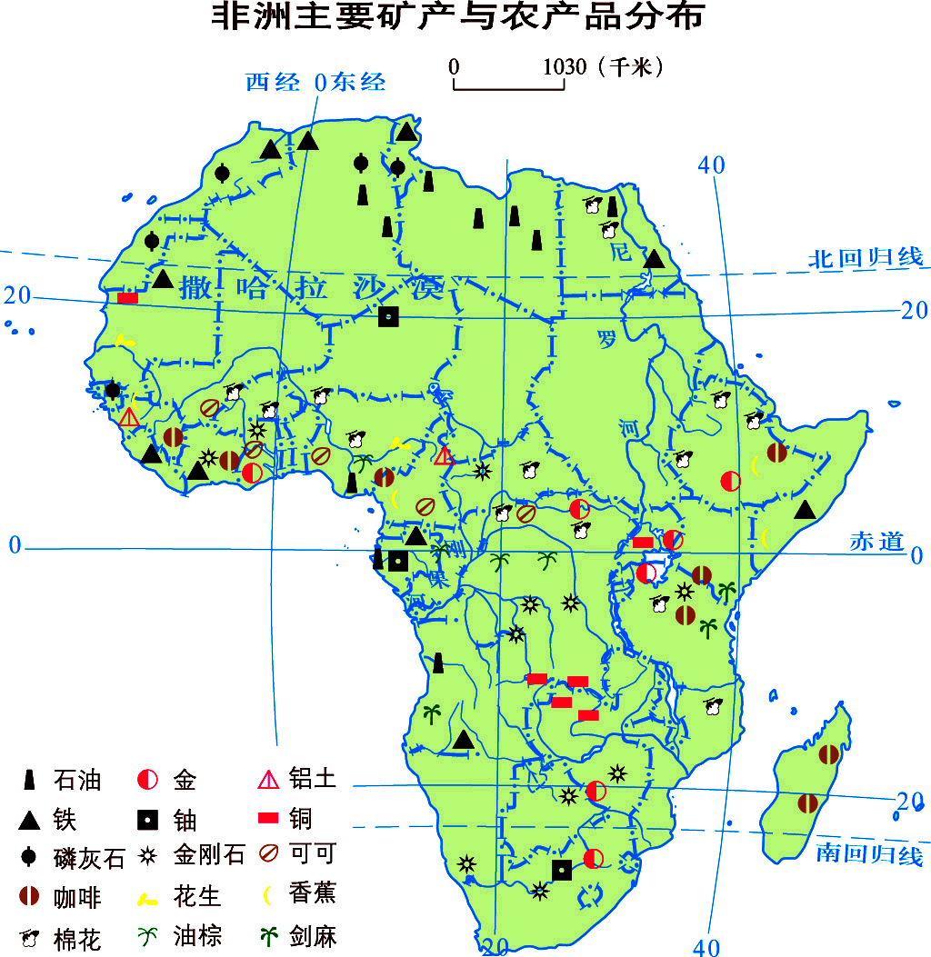
五、非洲物产丰富

Slide 17
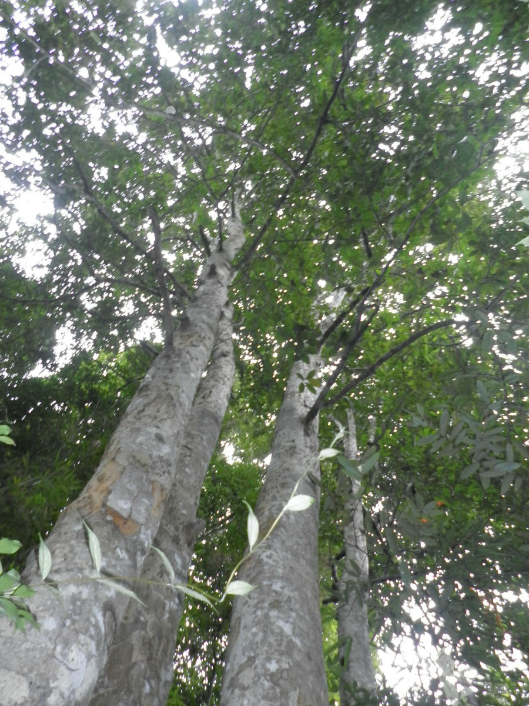
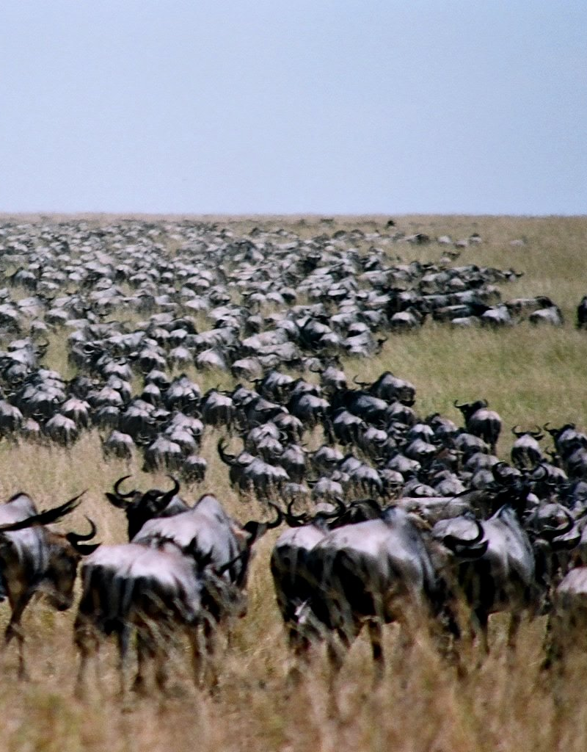
五、非洲的物产
动植物资源多，大型野生动物种类和数量居各洲之冠
多热带雨林名树
——非洲檀木

Slide 18
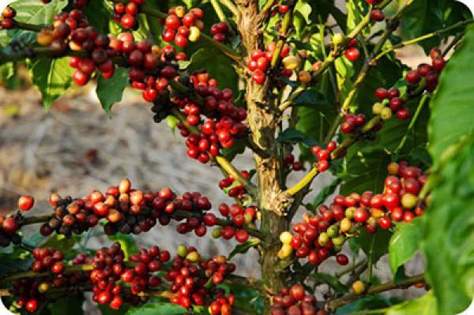
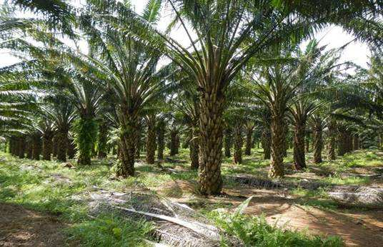
非洲的物产
非洲是咖啡和油棕的原产地
咖啡树
油棕树

Slide 19


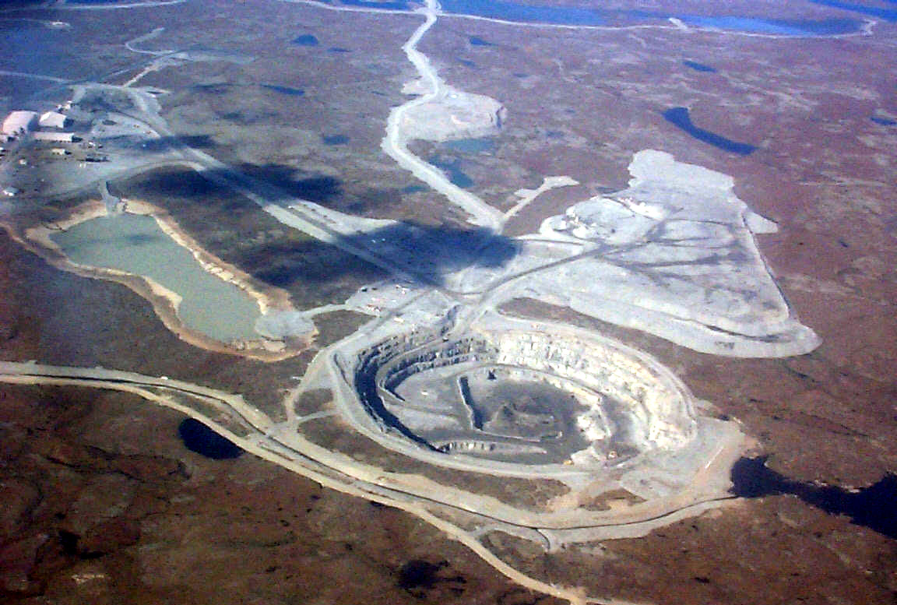
非洲的物产
矿产多：金刚石、黄金……
开采矿区

Slide 20

六、人口和国家
二战前仅有的独立国家
目前，非洲共有60个国家和地区，是世界上国家和地区最多的大洲。

Slide 21
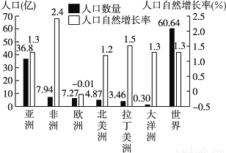
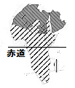
读“世界大洲和地区人口数量及人口自然增长率图”(2000年)，和“非洲人种分布图”完成下列问题。
A
非洲人种分布图
二
1.非洲人口居各洲第______位。
2.非洲人口增长速度居各洲第_____位。
3.A地主要为_______人种。
一
白色

Slide 22
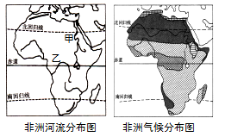
聚焦中考
读图“非洲河流分布图”和“非洲气候分布图”，完成1-2题
1．关于非洲气候的叙述，正确的是
A.以温带气候类型为主
B.刚果盆地以热带沙漠气候为主
C.东非高原以热带雨林气候为主
D.气候类型大致南北对称分布
2．对甲、乙两河的描述，正确的是
A．甲河注入红海
B．乙河是世界第一长河
C．甲河主要发源于热带草原气候区，下游定期泛滥
D．乙河流经热带雨林气候区，水量世界最大
热
D
雨林气候
草原
C
地中海
甲
第二

Slide 23
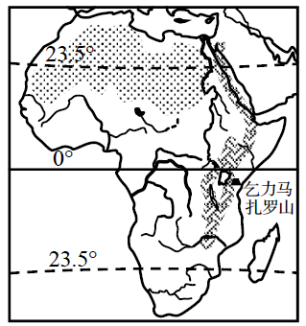
聚焦中考
3．“非洲之巅”乞力马扎罗山位于赤道附近，山顶终年积雪，但雪峰奇景正以惊人的速度逐渐消亡，主要影响因素是（ ）
A．纬度位置 B．海陆分布 C．地形地势 D．人类活动
4．有关非洲的叙述，错误的是（ ）
A．被称为“高原大陆”、“热带大陆”
B．气候类型以赤道为轴南北对称分布
C．刚果河是世界上径流量最大的河流
D．地势东南高，西北低
D
C
亚马孙河

Slide 24
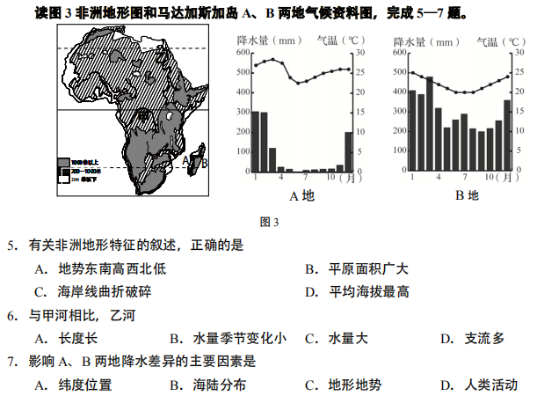
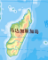
聚焦中考
A
高原
欧洲
南极洲
A
C

Slide 25
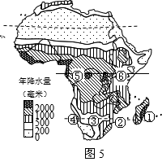
聚焦中考
读图5非洲部分地区年降水量分布图，完成8—9题。
8．图中①②③④四地年降水量最多的是
A．①地 B．②地
C．③地 D．④地
9．图中⑥地与⑤地相比，年降水量少的主要影响因素是
A．纬度因素 B．海陆因素
C．地形因素 D．人类活动
A
刚果盆地
东非高原
C

Slide 26
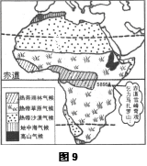
聚焦中考
读图9—“非洲气候类型图”，完成10—11题。
10．乞力马扎罗山位于赤道附近，山顶却终年被积雪覆盖，成为“赤道雪峰”。其影响因素是
A．纬度位置 B．海陆位置
C．人类活动 D．地形地势
11．下列关于非洲气候描述正确的是
A．以赤道为中心南北对称分布
B．非洲分布面积最广的是热带雨林气候
C．地中海气候只分布在北部的地中海沿岸
D．非洲没有亚热带气候类型
D
A
草原
地中海气候

Slide 27
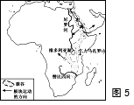
聚焦中考
读图5，完成12—13题。
12．图中裂谷形成的原因是
A．板块挤压断裂 B. 河流冲刷
C．板块拉伸断裂 D. 冰川侵蚀
13．图中大洲中部和南部典型人种
的体质特征是
A．皮肤呈黄色或黄棕色，头发黑直
B. 皮肤呈浅棕色，眼色和发色都比较浅
C．皮肤呈白色，头发呈波浪状
D. 皮肤呈黑棕色，头发卷曲
C
D

Slide 28
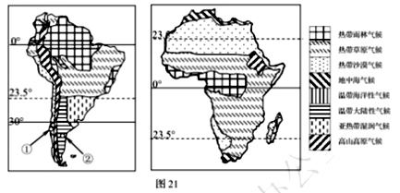
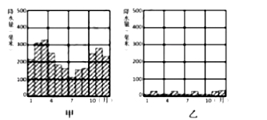
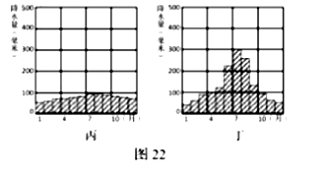
读图21“南美洲和非洲气候类型分布图”，完成下列问题。(7分)
（1）两大洲气候特征的共同点是_____________，最主要的原因是_____________。(2分)
热带气候为主
大部分位于南北回归线之间
（2）据图分别说出两大洲西部沿海地区在气候类型分布上的突出特点。(2分)
（3）图21中①②两地降水状况，分别对应图22中的__和__。(2分)
南美洲：在西部沿海呈狭长带状分布；
非洲：以赤道为轴，南北对称分布
丁
乙
①为南半球的地中海气候，冬季多雨，南半球7月左右为冬季，所以丁反映了①地降水状况。
②位于安第斯山脉的背风坡，太平洋暖湿西风难以抵达，降水稀少，所以乙反映了②地将水状况。
（4）比较两大洲气候类型分布状况，非洲缺少的亚热带气候类型是__________________。(1分)
亚热带湿润气候

Slide 29
课堂练习
1．世界上国家最多的大洲是 （ ）
A．非洲 B．亚洲 C．欧洲 D．大洋洲
2．非洲大陆的地形主要是 （ ）
A．平原 B．山地 C．高原 D．丘陵
3．苏伊士运河沟通了 （ ）
A．地中海和大西洋 B．地中海和黑海
C．大西洋和太平洋 D．地中海和红海
4．有“非洲屋脊”之称的是 （ ）
A．东非高原 B．南非高原
C．撒哈拉沙漠 D．埃塞俄比亚高原
A
C
D
D

Slide 30
课堂练习
5．撒哈拉沙漠以南的、非洲面积最大的气候类型是（ ）
A．热带雨林气候 B．热带草原气候
C．热带沙漠气候 D．地中海气候
6．下列有关非洲气候特点的叙述，错误的是 （ ）
A．气温高 B．季风气候显著
C．干燥地区广大 D．气候带南北对称分布
7．东非高原位于赤道附近，但不属于热带雨林气候而是热带草原气候，其主要原因是 （ ）
A．距海洋远 B．海陆差异显著
C．副热带高气压控制 D．高原地形的影响
B
B
D

